Slide 1

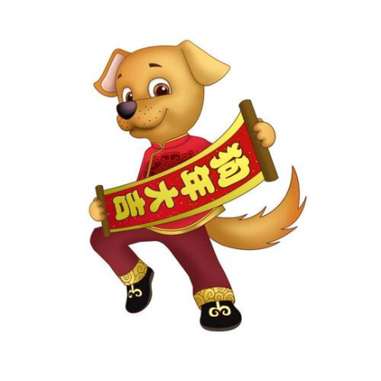
汉邦E报
2018年
2018年2、3月95期合刊

Slide 2

第一章
汉邦视野

Slide 3

_{狗年}
狗年，中国十二生肖年份之一，狗在十二地支中以‘戌’为代表，在一年中戌月是九月，是个收藏的季节，此时山野一片凋落寂寞，是个入冬之前的景色。方向是西北偏西，属干宫。在一日中，戌时指下午七时至九时，正是黑夜扩散，华灯初上时分。
狗年分别是1958、1970、1982、1994、2006，2014、2018、2030、2042、2054、2066。世界通用的公历和中国的干支历是两种不同的历法。公历以1月1日为一年之始，而干支历以立春建寅月之日为一年之始，一般立春当天相当于公历每年2月4号或5号。

Slide 4
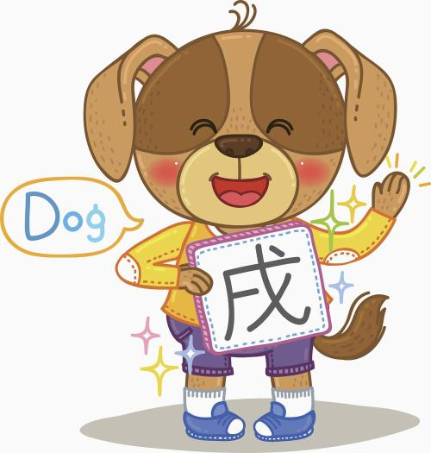
_{属相解读}
狗年出生的人也具有忠于主人的特性，对工作很投入，不会轻言跳槽。如果不是主管，则在工作上会充分发挥实力以上的表现，让主管也有光彩，尤其是在年轻时期，能顺利表现，服从上司，就会深受器重，是很好的工作伙伴。不过三十五岁以后会有较多纷争情形，必须宽心、诚实、冷静、沉着地去克服，打破难关，才能更上一层楼，而在社会上更有成就。但如果无法顺利突破，就只能在那种情形下平安过一生。在个性上也和狗一样的活泼，也具有敏锐的直觉力和判断力，会毫无厌倦地跟着他信得过的上司和朋友，不过有时会令人感到很烦。
肖狗而生于早上的人，较无胆量，为人较懦弱，相当保守，因此，做事会害怕困难，患得患失，看到有权势的人就自然生起胆怯之心，静立在旁，提心吊胆。此种男性在社会上会被认为没出息，工作平平，只能在分内达成，没有进取心，适合做职员，回到家里也是一样，唯妻子之命是从，平淡过一生。若是女性则对丈夫和子女很坚贞，有嫁狗随狗的认命天分，不怨地为家庭付出一切，是很理想的主妇。
肖狗而生于午间的人，活动力强，眼光锐利，嗅觉灵敏，是狩猎型人物，对事业雄心勃勃，能看出社会上商机处处，勇于去获取目标，因此终日在外，忙于事业和社交，较不会守在家中，但对妻子是很疼爱的，很忠心的。若是女性，对爱情敏感也直率，又富于魅力，所以大多早婚，也如此会得到幸福。不过，同样不喜守在家中，会继续婚前的工作，属上下班族或拥有家庭事业型的人。
肖狗而生于晚上的人，充分发挥忠诚心，无论对老板、老师、长辈等，都忠心耿耿，不会变节，大至国家小至朋友，都能尽忠到底，而且成为朋友之后，可以维持终生不变的友谊。此种男性，性情平和，忠于任何事务，忠于家庭，会认为家庭及友情比金钱重要，会疼爱妻儿，也是一位很好的男人。若是女性，则做人圆滑，易与人做朋友，也会让同事同学有好感，所以同事结婚比例较多。

Slide 5

打竹板，响连天，我给大家来拜年。
磕头行礼太麻烦，鞠躬礼节不周全，
拱手一礼做个揖，来点掌声更美满。
一拜大家胃口好，吃嘛嘛香身体健;
二拜大家心情爽，工作学习不心烦;
三拜家庭多和睦，快乐生活笑开颜;
四拜大家财运好，工资奖金多拿钱;
五拜大家时运通，连升三级做高官;
六拜大家爱老幼，中华美德万代传;
七拜大家朋友多，朋友多了事好办;
八拜大家诸事顺，顺气顺意顺心愿;
九拜大家身体棒，健健康康活百年;
十拜大家过年好，高高兴兴来联欢。

Slide 6


第二章
汉邦动态

Slide 7
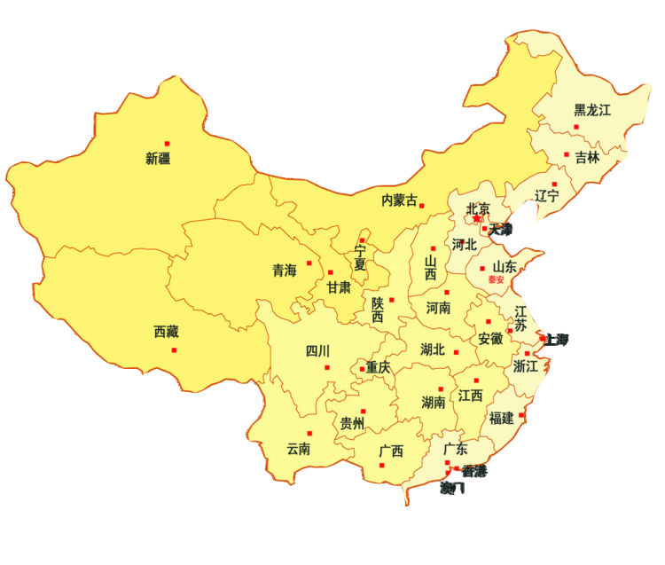
汉 邦 动态
1月19-20日
廊坊 管理者晋升修炼
2月4日
郑州 经销商大会
1月5日
太原 系统思维训练
1月27日
北京 基层管理者沟通技能及团队培训
1月25-26日
天津 内部培训师培训
1月3日
天津 加强团队凝聚力
1月5日
杭州 精益管理培训
2月3日
成都 加强团队凝聚力培训
1月6日
长沙 酒店商务礼仪
1月26-27日
深圳 师干班精英培训
1月11-13日
深圳 师干班精英培训
1月5-6日
深圳 师干班精英培训
1月19-20日
深圳 师干班精英培训

Slide 8
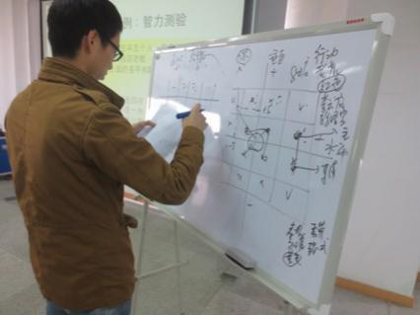
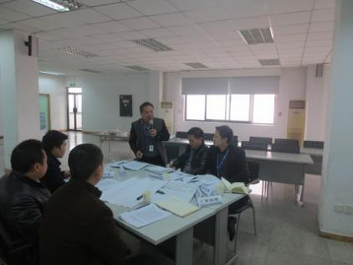
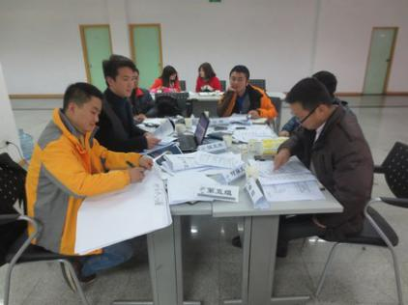
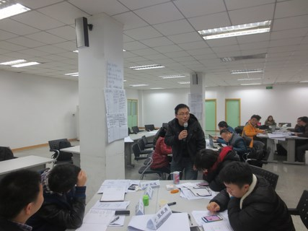
案例
太原某500强企业
系统思维训练

Slide 9
课程背景
企业管理者及员工，因为缺乏系统思考和创新思维，可能就会对企业运营中产生的问题手足无措，缺少创新思路和解决办法，系统思考与创新思维可以培养管理者及员工整体思考的意识，锻炼员工创新思维，提升分析问题、解决问题及创造发明的能力。如要提升组织整体效能及员工绩效，系统思考和创新能力一定要设法培养。

Slide 10
培训收益
_{1、能够在不同工作的场景下有意识地选用恰当的思维方式；}
2、掌握系统思考的基本原理，并能利用方法工具高效分析并解决工作中的问题，提高个人和团队的解决问题技巧，提高团队决策能力；
_{3、掌握思维创新的工具，并能运用其创新解决工作中的问题。}

Slide 11
培训方式
_{讲解分析、角色扮演、观看视频、模拟练习、案例研讨等。}
培训全程讲授与互动相结合，注重学员的情景体验，通过案例的分析和讲解，帮助学员对知识和技能进行掌握和运用，让思维定化，让知识和技能落地，帮助企业解决实际问题。

Slide 12
培训大纲
_{一、认识系统思考}
_{1、系统思考的逻辑依据}
_{2、系统思考的呈现}
_{结构、面、线、点}
企业环境中的常见系统思考问题：头痛医头 舍本逐末 局部最优 饮鸩止渴
_{3、系统思考四原则}
_{二、用系统思考来顺畅表达及报告}
_{1、表达中的“三点”规律}
_{2、如何能做老板喜欢的汇报}
系统思维的应用练习：如何利用系统思维进行工作汇报、发言、公文写作等。
_{三、用系统思考来分析解决问题}
_{1、何谓问题？}
_{➢目的角度：复原型、防范型、期望型问题}
_{➢内容角度：良构问题、非良构问题}

Slide 13
培训大纲
_{2、描述问题是前提}
_{你所说的问题真的是问题吗？}
_{罗列问题法}
_{3、明确问题是关键}
_{➢用情境分析法}
_{➢追问法}
_{➢系统分解法}
_{4、分析问题是基础}
_{➢重复追问分析法}
_{➢对照法}
_{➢试错法}
_{➢专家建议法}
_{➢调研法}

Slide 14
培训大纲
_{案例练习}
_{5、解决问题是目的}
_{一般解决思路}
_{➢原因分析}
_{➢使用规则}
_{➢参考价值观}
_{➢换位思考}
_{➢参照标杆}
_{案例练习}
_{6、决策取舍是结果}
_{➢如何做决策}
_{➢决策矩阵}
_{➢决策风险识别}

Slide 15
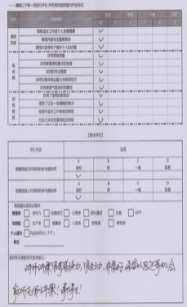
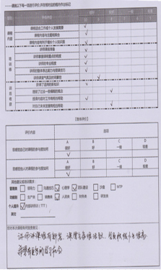
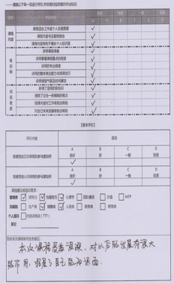
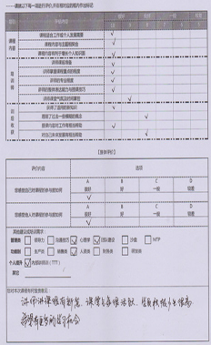

Slide 16
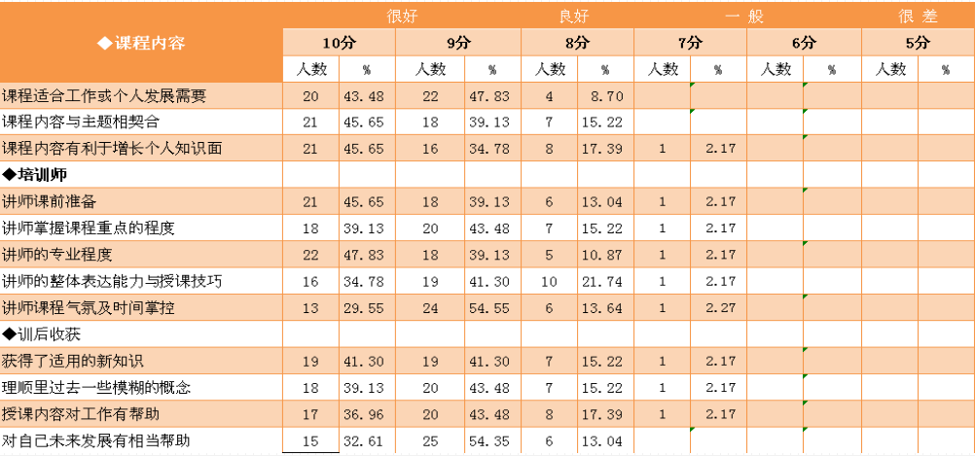
效果评估

Slide 17

第三章
新课介绍
如何成为上司的左右手

Slide 18
课程目标
1、提升影响力，增强团队凝聚力；
2、了解辅佐上司应知的十个基本事实；
3、善于管理，管理工作会变得轻松、有趣而有效
4、提升领导艺术，以先贤智慧提升企业管理境界；
5、了解六种领导类型及应对策略；
6、掌握有效辅佐上司，掌握副手快速成才之道；
7、学会几种应对“问题上司”的应对办法；
8、知人自知，明白自己存在的真正价值；
9、掌握平衡，如何实现自我成长成就。

Slide 19
课程收益
掌握成为优秀副职和下属的必备能力，明白个人与企业与上司的关系。
提升领导者的管理能力及领导艺术，从而实现企业绩效和管理水平的提升。
培训方式
讲授＋案例分析＋研讨+实战演练＋视频教学。

Slide 20
培训大纲
_{一、西方理念与中国文明的冲突融合}
_{1、西方理念与国人的价值冲突}
_{2、中西方职场个体差异}
_{二、副职及下属的自身修养}
_{1、中国管理者常见的六个陋习}
_{2、企业的五大追求}
_{3、企业发展的四大阶段}
_{4、领导者在企业中的价值与作用}
_{5、案例分析-你是什么样的领导者}
_{三、知人自知职场修为}
_{1、上司与下属在组织中的角色差异}
_{2、潜移默化状态改良}
_{3、屁股决定脑袋，明白差距}
_{4、积极进取乐观向上}

Slide 21
培训大纲
_{5、人后不与人非}
_{6、低姿态，高状态}
_{7、平衡权利义务}
_{8、知错改错更要认错}
_{9、上司要问题更要答案}
_{10、案例分析}
_{四、沟通素养，扶上助下的领导境界}
_{1. 与上级沟通的方法与技巧}
_{2. 与下级沟通的方法与技巧}
_{3. 与同级沟通的方法与技巧}
_{4. 与客户沟通的方法与技巧}
_{5. 沟通能力的五项修炼之道}
_{6、积极乐观-成就领导素养的4个}
_{7、六种风格领导如何应对。}

Slide 22
培训大纲
_{五、正确认识，如何影响你的上司}
_{1、真诚对待上司}
_{如何强化自己在上司心中的形象}
_{如何赢得上级的接纳和尊重}
_{如何让上司感受到自己的进取精神}
_{2、将荣耀归于上司}
_{给上司足够的支持}
_{真心帮助，不求回报}
_{功不抢过不推}
_{3、提升上司对你的依赖程度}
_{开拓人际网络}
_{增进专业技能}
_{适时呈现}
_{4、案例分析}
_{六、现场交流}
_{问题咨询解答}

Slide 23
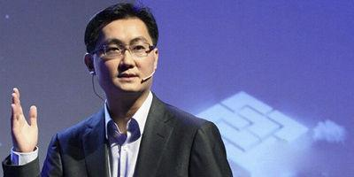
第四章
管理之窗
马化腾：这一类中层干部，我最多忍你半年

Slide 24
马化腾：这一类中层干部，我最多忍你半年
从创业之初到现在，马化腾带领着腾讯一步步发展壮大。马化腾在一次分享中说，千亿级公司没落是很常见的事情。人要清醒，别人不是打不赢你，外面掌声越热烈就越危险。
真正的危机从来不会从外部袭来，只有我们漠视用户体验的时候，才会遇到真正的危机。
创业之初
应该说20岁的时候我是一个非常内向的程序员，我不喜欢管人，不喜欢接受采访，不喜欢与人打交道，独自坐在电脑旁是我最舒服的时候。我周边的人，我父母，包括我自己都不认为我会办一个企业，管一个企业，因为怎么看我都不像这样的人。
我唯一的资本是我写过几万行C语言的代码，也接过几个项目。我很想创造一个产品，然后有很多人用，但是原来的公司没有办法提供这样一个环境，似乎只有自己开公司才能满足这个要求，所以我才被迫选择开了一个公司。
开始创业的伙伴几乎都是我的大学、中学同学，在创业的过程中，因为意见不统一，争吵难免，因此相互信任很重要。当时我出主要的启动资金，有人想加钱、占更大的股份，我说不行，根据我对你能力的判断，你不适合拿更多的股份。因为一个人未来的潜力要和应有的股份匹配，不匹配就要出问题。
为了不形成一种垄断、**的局面，他们的总和比我多一点。当然，如果没有一个主心骨，股份大家平分，到时候肯定会出问题，同样完蛋。
开始创业后，我发现和之前想的完全不一样，之前我看到很多美国硅谷创业的书，讲创业都是非常励志和令人向往的。但实际上，我们初期经常在想的是下一个月的工资和房租怎么解决，一年内的收入来自哪里。

Slide 25
马化腾：这一类中层干部，我最多忍你半年
这个阶段，我们做了很多外包工作，帮别人开发软件，进而赚一点微薄的钱。我的名片写着工程师Title，不写老板，不然给合作方看见自己亲自干活，很难看。
后来QQ诞生了，因为我之前是做通讯行业的，所以QQ也和通讯有关，起初的形象是一个网络寻呼机。那时候想要做到3万用户，于是去学校的BBS上一个个地拉用户，每天只能拉几十人。当时一想按照这个速度凑到3万人可能要2年后，到时候公司没准就死掉了，项目又砸在手上了。
于是我自己又去网上推广，最后用户上来了，因为我们的软件写得好，不宕机；没人聊天我就去当**，有时候还要换个头像假扮女孩子，得显得社区很热闹。
这个过程中，IDG资本和盈科数码投资了我们，他们给了220万美元，分别占公司20%的股份。获得投资后，我们都很努力，因为不想让投资人亏钱。大家都知道风险投资肯定是有很多亏钱的项目，但出于很强的荣誉感，腾讯觉得投资方在别的项目上亏钱我管不着，但一定别亏在我们头上，不想给人当反面案例。
后面就很顺利了，融资然后上市，但腾讯最初的市值并不高。后来我看到很多创业说：如果估值低，就干脆赌气不上了。我觉得这样很不理智，对于上市这件事要有长远的眼光，不要只看一年半年。
腾讯的三大节点
在腾讯的发展中，有三个非常重要的节点，一个是MSN，一个是360，一个是微信。
第一大节点，我们是和MSN打，它曾是**最大的对手，但最终它死掉了。现在我们来分析原因：
第一，它死掉不是我们打掉的，是没有赶上社交化，它是给Facebook打掉的；第二，MSN的中国本土化没做好，一改版中文字体就显示得乱七八糟，还经常发生**的情况，安全和本地运营都不过关。

Slide 26
马化腾：这一类中层干部，我最多忍你半年
当然，最根本的原因是，我们这些本地创业者身家性命都在产品里，而国际化的公司并不是。
第二大节点，是和360打。自腾讯成立以来，我们从未遭到如此巨大的安全危机。这段时间，我和同事一起度过了许多个不眠不休的日日夜夜，劳累、委屈、无奈、深入QQ的乏力感。
当时有人认为腾讯公司正在经历有史以来最危险的挑战。那段时间来，一种同仇敌忾的情绪在公司内部发酵，很多人都把360公司认定为敌人。但如果没有360的发难，腾讯不会有这么多的痛苦，也不会有这么多的反思，也不会有后来那么大的感悟。
中国公司和美国公司很大的不同就是，中国公司要在很恶劣的环境中竞争出来，这需要有超人的意志，还要有非常多的智慧才行。
经过这次事件，我发现，过去我总在思考什么是对的，但是未来我要更多地想一想什么是能被认同的。
过去，我在追求用户价值的同时，也享受着奔向成功的速度和激情。但是未来要在文化中更多地植入对公众、对行业、对未来的敬畏。
第三大节点，是我们自己的微信。世界是很残忍的，多大的巨头都会随时倒下，倒下后你还能摸到它的体温。甚至强大如Facebook，股票一度跌到700亿，是因为大家担心它向移动端转变有问题。
做微信的时候我们也很紧张，腾讯内部有三个团队同时在做，都叫微信，谁赢了就上谁。最后广州做E-mail出身的团队赢了，成都的团队很失望，他们就差一个月。
其实当时还有一个对手也在做类似的应用，而且他们赌我们不会这么快。在这段最危险的时间里，所有高管都在**，有什么问题立刻在群里反馈，立刻去改。大家天天工作到凌晨3点、凌晨5点。微信出来了，腾讯获得了一张移动互联网的船票，而且是头等舱。

Slide 27
马化腾：这一类中层干部，我最多忍你半年
转型之路
创业最开始那些年，我面对竞争，往往是简单地想，为什么要剥夺我给用户提供更好服务的机会？
但后来，我转而反思开放性不足的问题。现在我们真的是半条命，只做自己最擅长的事情，另外半条命属于合作伙伴。
我们最擅长的事情是做连接，QQ和微信是最重要的两个连接器，虽然定位不同，但承载的连接战略将一如既往。**风格活泼，个性化和娱乐功能丰富，目标受众是年轻用户，而微信主要面向白领用户。
基于不同的定位，两者连接的商户、服务略有差异，但对腾讯而言，它们共同覆盖了不同年龄、地域和喜好的用户，并将他们与服务最大限度地连接起来。
在其他的业务上，我重新进行了梳理，改变以往全部亲力亲为的业务战略——搜索整合进搜狗，电商整合进京东，团购整合进大众点评，并布局投资了这三家公司。此外，大量做减法和加法，砍掉O2O等诸多小的业务，同时大量投资腾讯生态周边的合作伙伴。如此一来，战略定位更加准确，也更聚焦于我们最擅长的社交平台和内容平台。
现在只要非核心赛道业务，别人能做的，我们就尽量让别人做。因为一个企业再大还是缺乏创业者的，把业务留给将所有身家性命都押在里面的人这才是最好的选择，而不是让自己下面的部门跟他们死磕到底。
在这个过程中，内部也有员工会说：那不是剥夺我们创新的机会？我说没办法，要么你想清楚放弃，要么你出去做，要么采取竞争的方式。比如，游戏开发的工作室，利润的20%，算你的成本，招得人多，成本就大，要多少股票你自己挣，尽量营造市场竞争的氛围。
在未来业务的拓展上，我会问自己三个问题：
第一，这个新的领域你是不是擅长的？
第二，如果你不做，用户会损失什么？

Slide 28
马化腾：这一类中层干部，我最多忍你半年
而对于找职业经理人，我们很重视人品，我们很坚持腾讯价值观的第一条——正直。不拉帮结派，不搞政治化，就是很坦诚，很简单，实事求是，一直坚持这样的做法的话，事情就会简单很多。
危机感永远存在
我觉得互联网企业和传统企业非常不同的地方就是，互联网企业能在一秒内发生一个颠覆性的变化。可能我突然间接了一个电话，我们在线的设备发生重大事故毁掉了。
这在传统行业是不可能的，毁掉它要花很长时间，但是在互联网企业里只需要一秒钟。包括你用户资料突然就流传到外界了，这对互联网公司来说都是灭顶之灾。
因此，千亿级（人民币）公司没落是很常见的事情；甚至到了千亿，没落的概率可能还会更高，包袱越重没落越快。人要清醒，外面掌声越热烈就越危险。
真正的危机也从来不会从外部袭来，只有当我们漠视用户体验时，才会遇到真正的危机。只有当某一天腾讯丢掉了兢兢业业、勤勤恳恳为用户服务的文化的时候，这才是真正的灾难。
回顾腾讯的创业之路，我觉得机遇很重要，至少占了五成。我不觉得自己特别聪明，做的东西也都是很简单的判断。在这个过程中，时代的因素也是非常重要的，很多机遇是外界赋予的。这方面我自己觉得很幸运，但也意味着要时刻保持危机感，因为别人不是打不赢你。

Slide 29
马化腾：这一类中层干部，我最多忍你半年
第三，如果做了，在这个新的项目中自己能保持多大的竞争优势？
人才机制
腾讯能走到今天，这应归功于集体的战略智慧、执行力以及自发的危机感。一个人无法预知和操控时代，要懂得分工协作，依靠集体智慧，设定各自的分工和管理权限，群策群力，果断执行。
因为，一家公司的成功永远不只是钱或资源够不够的问题，关键的还是团队精神。尤其是将帅相当重要，将帅无能，累死三军。传统行业会有资金密集型扭转的机会，但移动互联网基本不太可能，这个市场不是拼钱、拼流量，更多是拼团队，拼使命感和危机感。一切取决于你能不能做出QQ，是不是Be the Best。
我们开拓新业务的领军人基本都用自己人。而一旦决定做了，大到框架怎么搭、小到具体如何实施都放手给选定的人。我们也曾从外面挖运营的人才来做，但忠诚度不高，最后全部走光了。而且任何一个新业务的开展，以为请个高人来就可以搞定，这不现实，你自己一定要有了解。
对于自己人也要相当注重人才梯队的交接班，不仅是高层，中层其实也是一样，我们非常关注这一点，不会说一个人完全决定某个业务的生死。
我们很多人做研发出身，业务和推广不在行，逼迫他提高也不现实。因此在内部挑选，很可能选出来的人在业界比较算不上最好的，所以要在团队上做些补偿，尤其是进入到需要强力市场推广的阶段。要让他去找很强的副手，内部找不到，就去外面挖。
每个中层干部都一定要培养副手，这是硬性的「备份机制」。你一定要培养，否则我认为你有问题，忍你半年可以，但半年后你还这样，那我就帮你配了，你不答应也得答应。

Slide 30
马化腾：这一类中层干部，我最多忍你半年
而对于找职业经理人，我们很重视人品，我们很坚持腾讯价值观的第一条——正直。不拉帮结派，不搞政治化，就是很坦诚，很简单，实事求是，一直坚持这样的做法的话，事情就会简单很多。
危机感永远存在
我觉得互联网企业和传统企业非常不同的地方就是，互联网企业能在一秒内发生一个颠覆性的变化。可能我突然间接了一个电话，我们在线的设备发生重大事故毁掉了。
这在传统行业是不可能的，毁掉它要花很长时间，但是在互联网企业里只需要一秒钟。包括你用户资料突然就流传到外界了，这对互联网公司来说都是灭顶之灾。
因此，千亿级（人民币）公司没落是很常见的事情；甚至到了千亿，没落的概率可能还会更高，包袱越重没落越快。人要清醒，外面掌声越热烈就越危险。
真正的危机也从来不会从外部袭来，只有当我们漠视用户体验时，才会遇到真正的危机。只有当某一天腾讯丢掉了兢兢业业、勤勤恳恳为用户服务的文化的时候，这才是真正的灾难。
回顾腾讯的创业之路，我觉得机遇很重要，至少占了五成。我不觉得自己特别聪明，做的东西也都是很简单的判断。在这个过程中，时代的因素也是非常重要的，很多机遇是外界赋予的。这方面我自己觉得很幸运，但也意味着要时刻保持危机感，因为别人不是打不赢你。

Slide 31

第五章
新书推荐

Slide 32
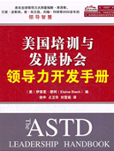
《美国培训与发展协会（ASTD）领导力开发手册》
_{推荐理由：}
ASTD（美国培训与发展协会）成立于1943年，在企业培训和绩效评估领域，其规模及可提供的资源全球首屈一指。其全球网络遍及70000多个分支机构，会员来自100多个国家。协会定期发表行业研究报告，颁发专业资格证书，举办年会以及各种培训活动，致力于人员培训、工作绩效的研究和实践，提高企业和个人的竞争力。
本书由ASTD按照严格的选择标准，精选全球领导力各领域极具代表性的48位权威大师级人物共同编撰，堪称“全球领导力标准”，从五个方面对领导力进行了全面的剖析，包含近30个实用工具，提出了领导力开发的完整解决方案。
作为2011年ASTD年会的首推书籍，本书是一部集权威性、全面性、实用性为一体的领导力手册，值得阅读与收藏。
_{评论：}
《美国培训与发展协会领导力开发手册》是美国培训与发展协会出版的第三部手册系列图书，涵盖了当代领导力研究和开发领域的新成果。我们很难想象还有其他哪部著作能够有如此高的“智慧含金量”——专家们的年龄加起来超过2000岁！
_{——托尼•宾哈姆 ASTD董事长兼CEO}

Slide 33
《美国培训与发展协会（ASTD）领导力开发手册》
_{内容概要：}
本书涵盖了领导力领域的所有基本内容及最新成果，找到内容与作者的极佳匹配，从领导能力、领导力开发、成功领导者的特质、当代领导力面临的挑战和领导力的延伸探讨这五个方面进行了全面、深刻的剖析，针对各个热点及难点问题提出了完整的解决方案，力求使各层次读者在书中找到关于领导力的准确而实用的解答。
作者们提供了约30种实用工具，这些工具将有助于读者使用手册中的领导力概念，书后附有工具清单，读者可以登陆www.astd.org/LeadershipHandbook下载这些工具。

Slide 34

《The 100-Mile Walk》
_{推荐理由：}
“如果我们的下一代领导者未被充分激发和准备，我们的将来会陷入巨大的困境。而这本书是领导者生涯的指引，在领导者的生涯中，其使命总是那些比眼前所能预见更艰巨的，那些超越视野可见的事情。”
——John Glenn评价本书（其生涯早期是第一个进入地球轨道的美国宇航员，后半期，进入政界，凭借坚韧意志和展现的领导素质，当选为代表俄亥俄州的国会参议员，在担任参议员24年时间中他把下一代优秀领导者的培育视为自己的责任。）
_{- 本书是AMACOM领导力类书籍榜首作品}
_{- Amazon读者五星评价}
- 本书由同为首席执行官的两父子完成，两代人发掘超越时代的领导才能的本质要素

Slide 35
《The 100-Mile Walk》
_{内容概要：}
同为首席执行官的两父子花了6个月的时间，徒步100英里的路程，相互激荡对于领导的看法，他们的目标是：发掘出领导才能的本质要素。
在美国每年就这个课题都会出版成百上千本图书，但是向目前二三十岁略有成就的经理人、具有领导潜能的一般工作者，讲授知名领导者智慧的书籍却是凤毛麟角。
父子俩是不同时代的产物，父亲用他那个时代的方式在传统的职业阶梯上攀爬，从一家大型制药公司开始，到成为一家广告公司董事长。他展示并颂扬一种传统美德：努力工作，决心，雄心。儿子拥抱新的价值观念，获得一个MFA学位而不是MBA，深受禅宗教义的影响。
我们知道，每代领导人都用自己特有的方式领导成功。书中充满两代成功领导者观点相碰撞时的张力，他们谈论自己的经验，他们在其各自生涯和工作中看到的、得知的领导者得失成败，从每个角度深入探讨进领导力的本质和目的。
最终，这两个代表不同时代的领导人对九个领导力本质（9P’s）达成共识，从原则(Principle)和激情(Passion)到绩效(Performance)甚至偏执(Paranoia)，以及领导者如何成为领导者，如何激励其他领导者始终不变地跟随。
父子同样也有机会探索彼此的关系，两代人之间的亲密关系是如何被那么多不同所隔离，如何能尊敬彼此的不同并从彼此身上学习。

Slide 36
《The 100-Mile Walk》
_{评论：}
“在企业调整自己的模式来适应不断变化的劳动力趋势，本书将帮助管理者在其中找到自己管理之道。“
——BizEd magazine（the only magazine focusing exclusively on management education and training，b-schools, corporate universities, and others involved in management education）
“100-Mile Walk 超越了传统的如何在当下时刻体面修辞的企业领导力书籍，书籍深入了事物的深远本质——如何学习在工作内外培养和实践领导者价值观。”
——Christine Poon, Johnson & Johnson副董事长
“当使命足够引人入胜，除了承担下领导者角色，我们别无选择。100-Mile Walk是在探索你内心领导者之路上的一盏明灯。”
——Leeza Gibbons, Lezza Gibbons基金会创始人，美国著名节目前主持人
“作为一名大学校长，我正试图理解如何将领导力的接力棒从一代人传到下一代人手上，100-Mile Walk提供了非常宝贵的洞见。”
_{——Karen Holbrook，俄亥俄州立大学校长}
“企业最好的情况是人们投身于创造一些比他们个人兴趣更大的东西。100-Mile Walk是关于企业的最佳状况！我会紧紧把握这本书所传递的真义。”
——Dr. Ernest J. Scalberg, Dean, Fisher Graduate School of International Busines

Slide 37
Thank You
design by HIGHPOINT PTY LTD

